Slide 1
Способы иммобилизации и переноски пострадавшего
ОБЖ, 11 класс, МБОУ СОШ имени 8 Марта
Преподаватель ОБЖ Деев Владимир Семенович

Slide 2
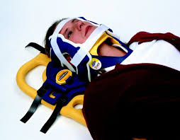
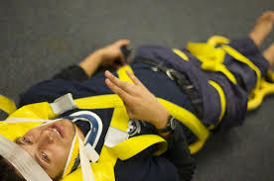
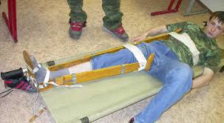
Иммобилиза́ция (лат. immobilis неподвижный)
создание неподвижности (покоя) какой-либо части тела при некоторых повреждениях (ушибах, ранах, вывихах и др.) и заболеваниях. Различают транспортную и лечебную И. Транспортная И. осуществляется, как правило, на амбулаторном этапе лечения с помощью специальных средств, стандартных (выпускаемых промышленностью) и импровизированных (из подручных материалов). Лечебная И. требует применения специальных, иногда довольно сложных устройств (например, компрессионно-дистракционных аппаратов). Ее производят как в амбулаторных, так и в стационарных условиях

Slide 3
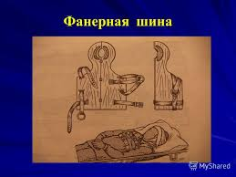

Slide 4
Иммобилизация при переломе позвоночника

Slide 5
методы переноски пострадавшего
Помните: транспортировка сама по себе травматична

Slide 6
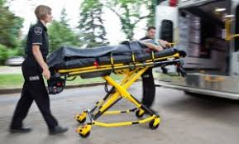
На спине
Сотрясение головного мозга
Травмы передней части головы и лица
Повреждение позвоночника
Шоковое состояние
Травмы органов брюшной полости
Травмы груди
Острые хирургические заболевания (аппендицит, прободная язва, ущемленная грыжа)
При большой кровопотере.
При подозрении на внутреннее кровотечение

Slide 7
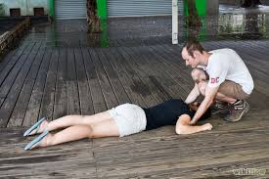
На животе
Кровопотеря
Травмы спины
Травмы затылочной части головы
Травмы спины, ягодиц, тыльной поверхности ног
В состоянии комы.
При частой рвоте.
При подозрении на повреждение спинного мозга, когда в наличии есть только брезентовые носилки

Slide 8
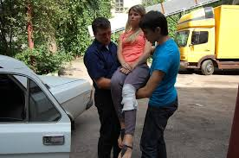
Сидя
Травмы шеи
Травмы глаза, груди, дыхательных путей
Травмы верхних конечностей
Ушибы, порезы, ссадины
Травмы плечевого пояса
При проникающих ранениях грудной клетки.
При появлении признаков отека легких.

Slide 9
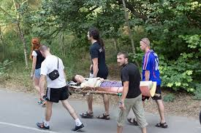
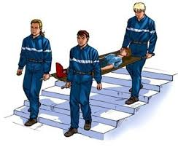
Носилки

Slide 10
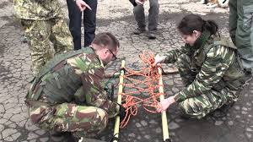
Импровизированные носилки

Slide 11
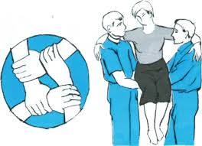
Переноска пострадавшего без носилок

Slide 12
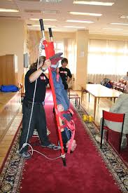
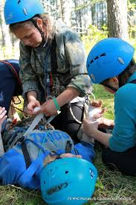
Спасибо за внимание!
Всем здоровья, удачи и крепких знаний!

